Slide 1

PHÒNG GIÁO DỤC VÀ ĐÀO TẠO QUẬN LONG BIÊN
TRƯỜNG MẦM NON HOA SỮA
GIÁO ÁN PHÁT TRIỂN NGÔN NGỮ
Hoạt động làm quen chữ cái
Đề tài: Làm quen chữ cái s,x
Lứa tuổi: 5-6 tuổi
Thời gian: 25-30phút
Giáo viên thực hiện: Nguyễn Thị Phúc Hậu

Slide 2

Sóng biển

Slide 3
,
,
,
S
o
n
g
b
n
i
ể

Slide 4

S

Slide 5

Cấu tạo của chữ s: Có 1 nét cong trái phía trên liền mạch với 1 nét cong phải phía dưới.
S

Slide 6

s
s

Slide 7
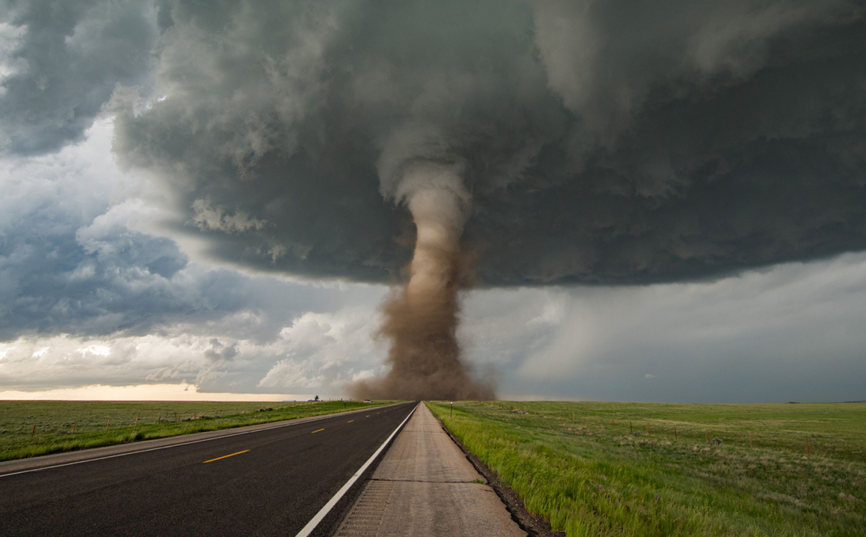
Lốc xoáy

Slide 8
,
,
L
ô
c
x
o
a
y

Slide 9
x
Cấu tạo của chữ x: Gồm có một nét xiên phải và 1 nét xiên trái

Slide 10



X
x

Slide 11

so sánh chữ s,x
s
x
e c c

Slide 12
Trò chơi 1: Hãy chọn tôi:
Cách chơi: Cô chia cho mỗi bạn 1 rổ trong rổ có các chữ cái s, x khi cô nói “ tìm chữ tìm chữ ” các con sẽ nói “chữ gì chữ gì” cô phát âm chữ cái hoặc nói cấu tạo chữ, trẻ giơ thẻ chữ cái lên và phát âm chữ cái đó.

Slide 13
Trò chơi 2: Hãy chọn đúng tôi

Slide 14

hoa ...en
S
hay
X

Slide 15

tre ...anh
S
X
hay

Slide 16

...ườn núi
S
X
hay

Slide 17
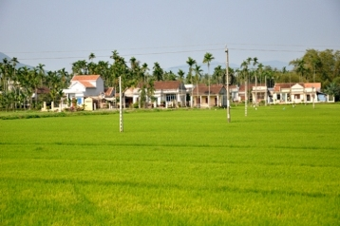
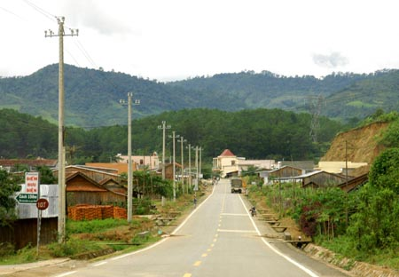
...óm làng
S
X
hay

